Slide 1






国家一流专业
分子科学与工程
招生简介

Slide 2
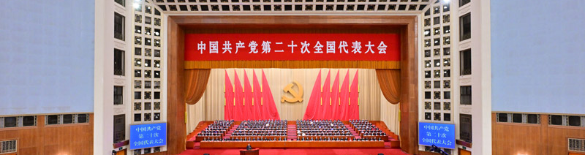

立项背景
百年未有之大变局
中华民族伟大复兴
关键变量作用
支撑引领作用
基础研究实现重大原始创新突破
攻克“卡脖子”的关键核心技术
理工复合 恰逢其时
科 技 创 新

Slide 3


历史沿革
为了培养适应新形势的“顶天立地”科技复合型人才，南开大学化学学院和天津大学化工学院从2001年开始，在教育部支持下，充分利用两校各自的办学优势和特点，通过优势互补，资源共享，合作创办“分子科学与工程”专业，2003年起招生，至今已历二十载，培养毕业生1000余人。

Slide 4

历史沿革
教育部为南开天大合办“分子科学与工程”专业
特设专业代码：070304T
教育部教改重点立项
国家教学成果二等奖
天津市优势特色专业
天津市教学成果一等奖
国家一流专业建设点
2021年
2018年
2017年
2009年
2006年
2003年
招收首届学生
2021年，分子科学与工程获批国家一流专业，是化学学院两个国家一流专业之一

Slide 5
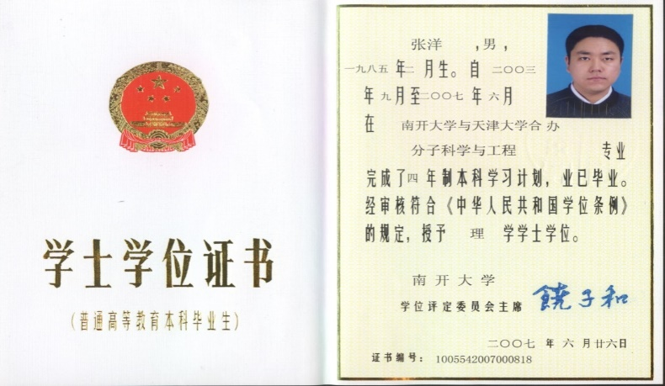
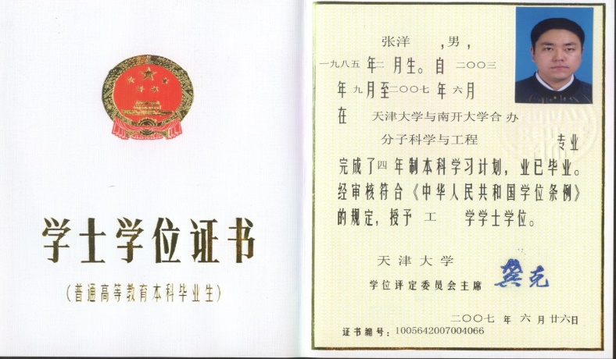
特色优势
1. 化学化工 双“前2%” 学科理工复合型人才培养体系
2. 分子科学配套课程体系，共享优质教学资源
3. 学生为本、相互协作、统一管理的跨校模式
4. 南开理学与天大工学两个“双一流”学科学位
5. 保研比例高达40%，两校之间自由选择毕设方向

Slide 6
培养体系
南开大学
30人
天津大学
30人
前两年
南开大学
后两年
天津大学
毕业设计
自由选择
1 毕业证
+
2 学位证

Slide 7
培养体系
理工复合型人才特色培养体系
特色选修课程
《绿色化学基础》、《中药工程基础》、《能源化工基础》、《生物大分子研究中的化学工程问题》…
特色全新课程
《综合化学化工实验》、《分子设计与产品工程》、《分子科学与工程信息学》…
专业核心基础课程
《化学概论》《化工热力学》《化学反应工程》…
6门国家级精品课
精
品
课
程
6门天津市精品课
2门国家精品视频公开课
7门天津市本科“金课”

Slide 8
培养体系
理工复合型人才特色培养体系
国家拔尖人才培养基地
国家级教学团队
国家级实验教学示范中心
国家/天津市教学名师
化学和化工 两个
双一流学科
三个国家重点实验室
三个国家工程中心
多层次科研训练
基
础
教
育
科
研
训
练
通识基础课
专业基础课
专业特色课程
特色通识/专业选修课
大一“我爱实验室”活动+暑期科研训练
大二大学生创新项目
大三科研课题组科研实践+研究报告
国际暑期学校/海外科研训练计划

Slide 9

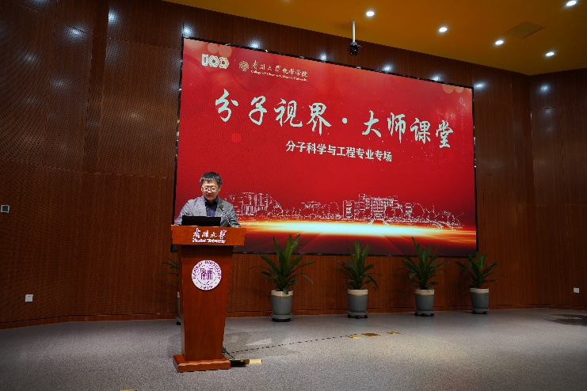
专业建设
“分子视界•大师课堂”
南开大学化学学科创建100周年，分子专业筹建20周年之际，正式启动“分子视界•大师课堂”品牌讲座，邀请知名学者为分子科学与工程专业同学开展学术讲座，旨在通过大师言传身教，了解科技前沿，拓宽学生学术视野，树立远大理想，明晰奋斗目标，打造复合型人才培养的精品课堂。

Slide 10
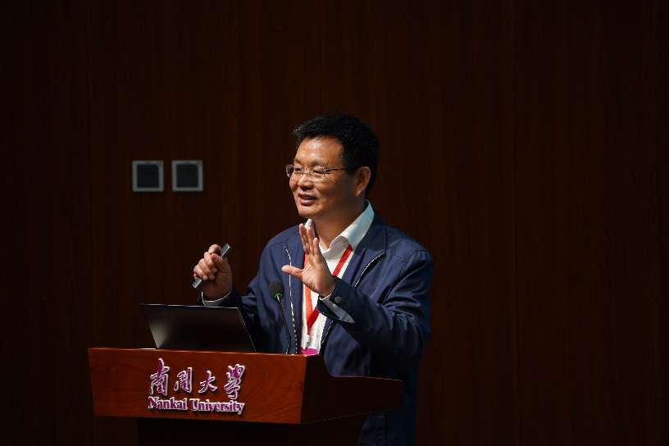
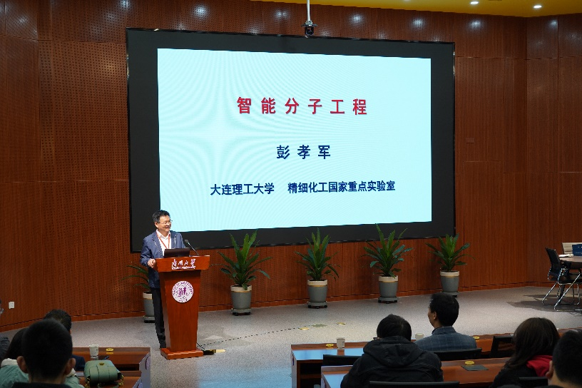
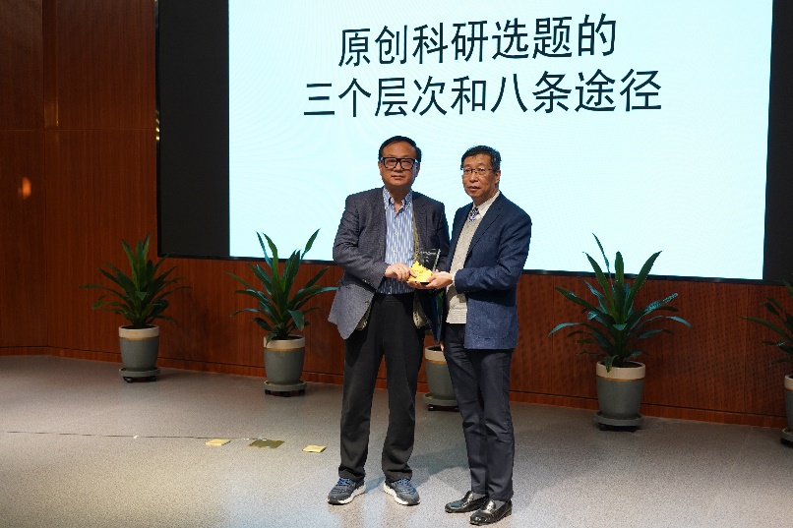
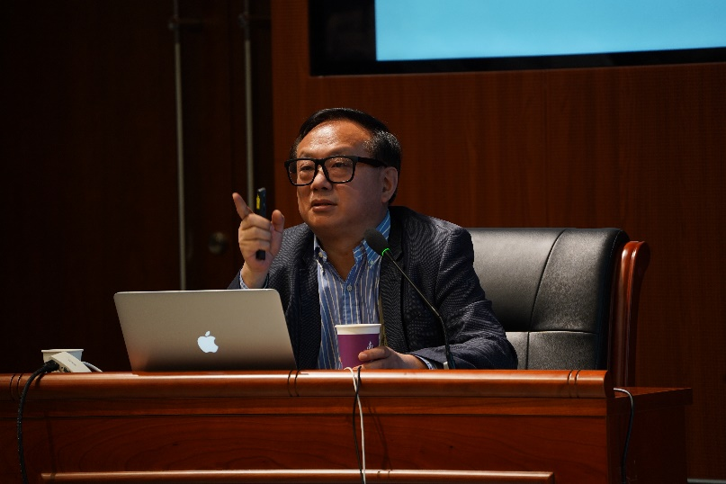
专业建设
2021年10月16日，彭孝军院士主讲“分子视界•大师课堂”
2021年10月17日，江雷院士主讲“分子视界•大师课堂”

Slide 11
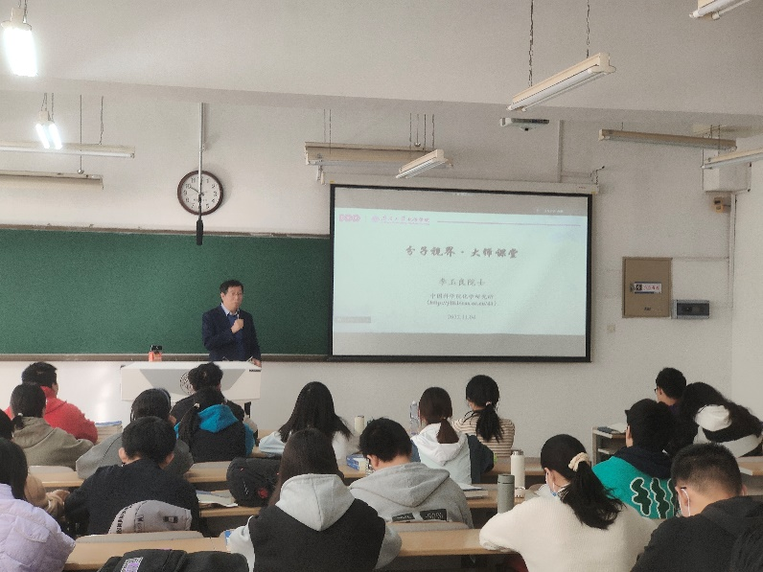
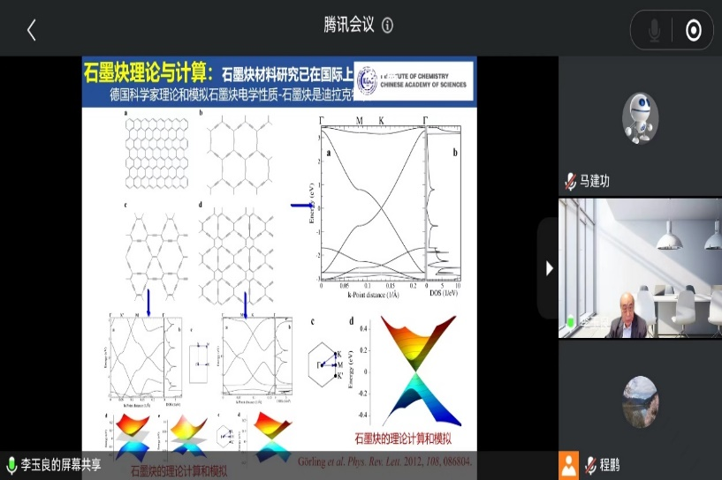
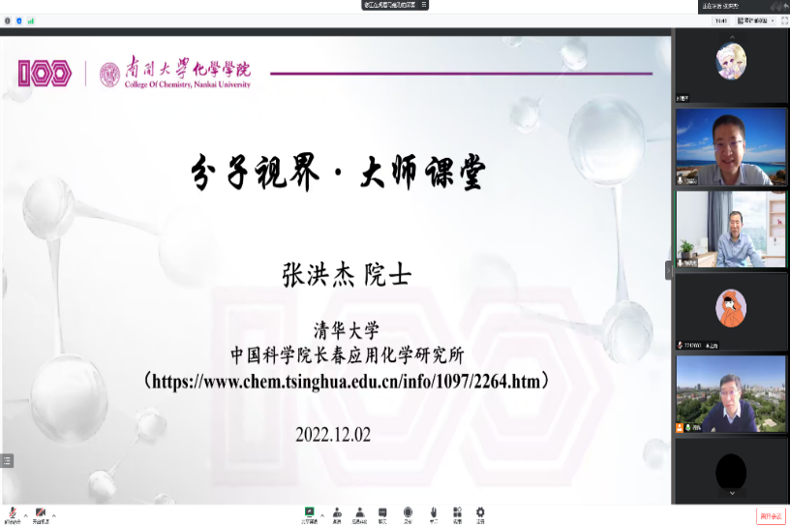
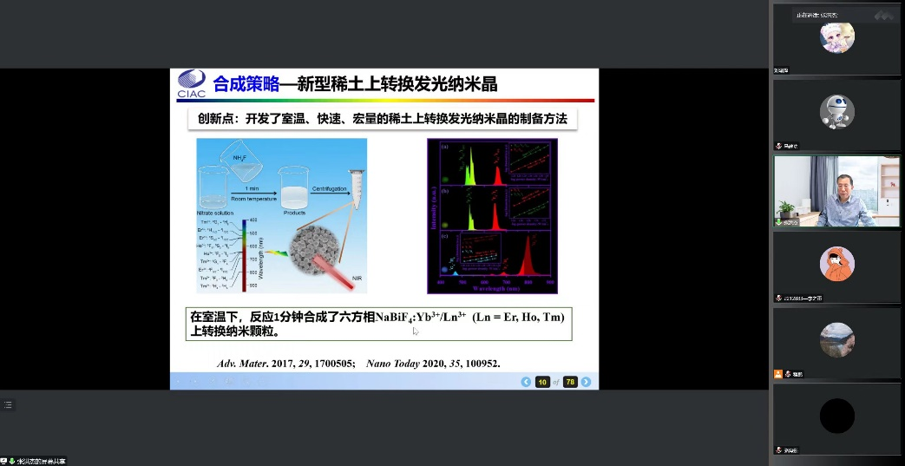
专业建设
2022年11月4日，李玉良院士主讲“分子视界•大师课堂”
2022年12月2日，张洪杰院士主讲“分子视界•大师课堂”

Slide 12




专业建设
打造理-工-企国际化复合型人才培养模式
在理-工复合型人才培养基础上更进一步，联合一流专业、一流学科、一流企业，将理学基础、工学应用、企业研发全面结合，适应产教结合与复合型人才培养要求，建立兼具扎实专业基础、优秀创新能力、国际化研发经历的“全一流”人才。

Slide 13
毕业去向
基础扎实
交叉学科
适应需求
脚踏实地
研发开拓
思考探索
实践创新

Slide 14
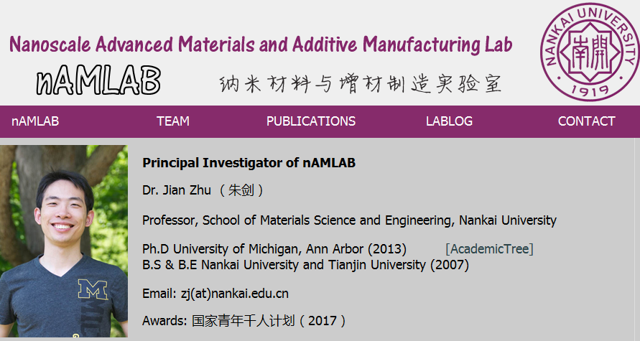
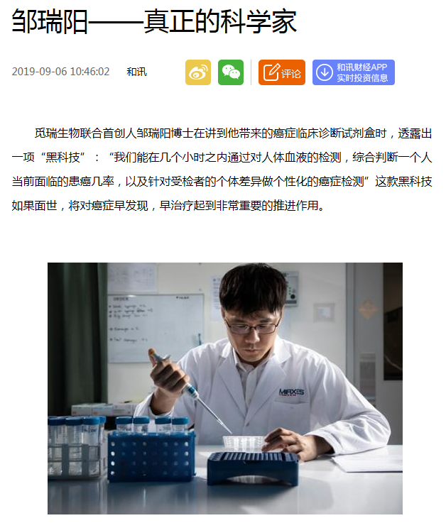
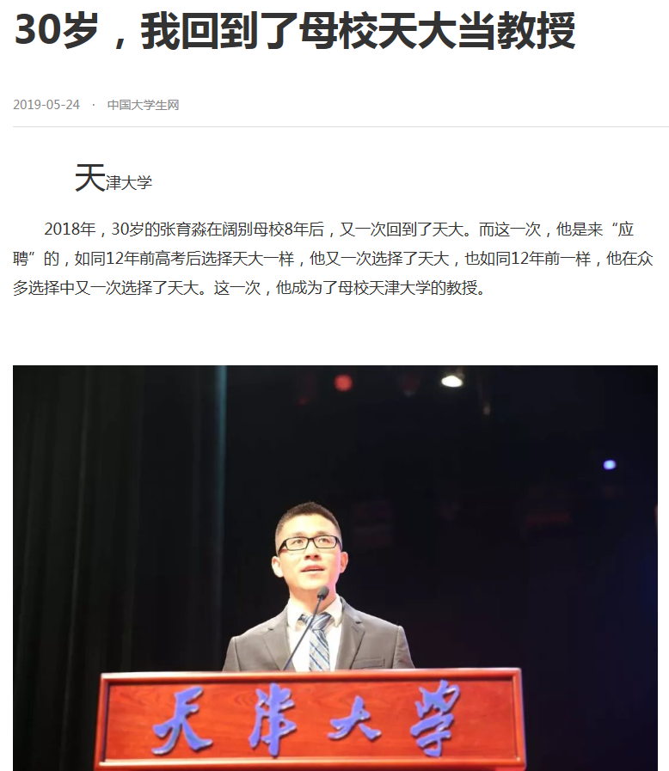
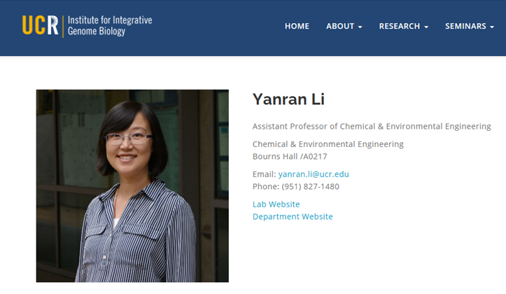
人才培养
引进人才
海外教职
创立公司
企业研发

Slide 15
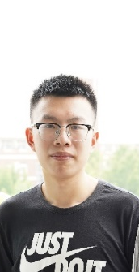
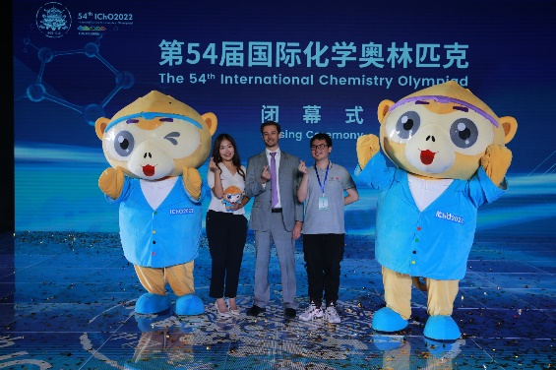
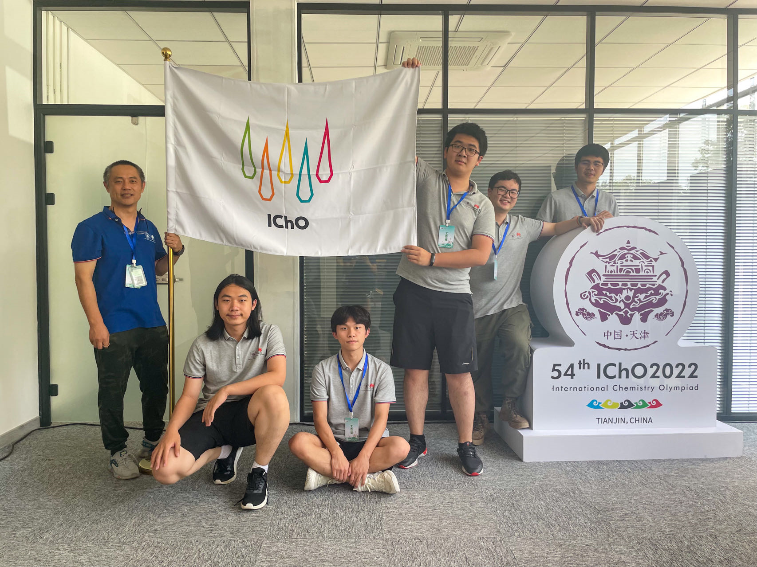
人才培养
2022年，毕业生杨镇滔（1810538）被美国麻省理工学院（MIT）录取直攻博士学位，实现了南开大学全奖进入MIT的突破。章恪轩（2014615）在CET-6考试中取得了702分（满分710分）的优异成绩，与其他分子同学作为翻译全程参与了我校承办的54届国际化学奥林匹克竞赛，目前已拿到北京大学研究生保送资格。
杨镇滔（1810538）
2022年麻省理工学院（MIT）全奖
分子专业优秀学生助力
54届国际化学奥林匹克竞赛。

Slide 16
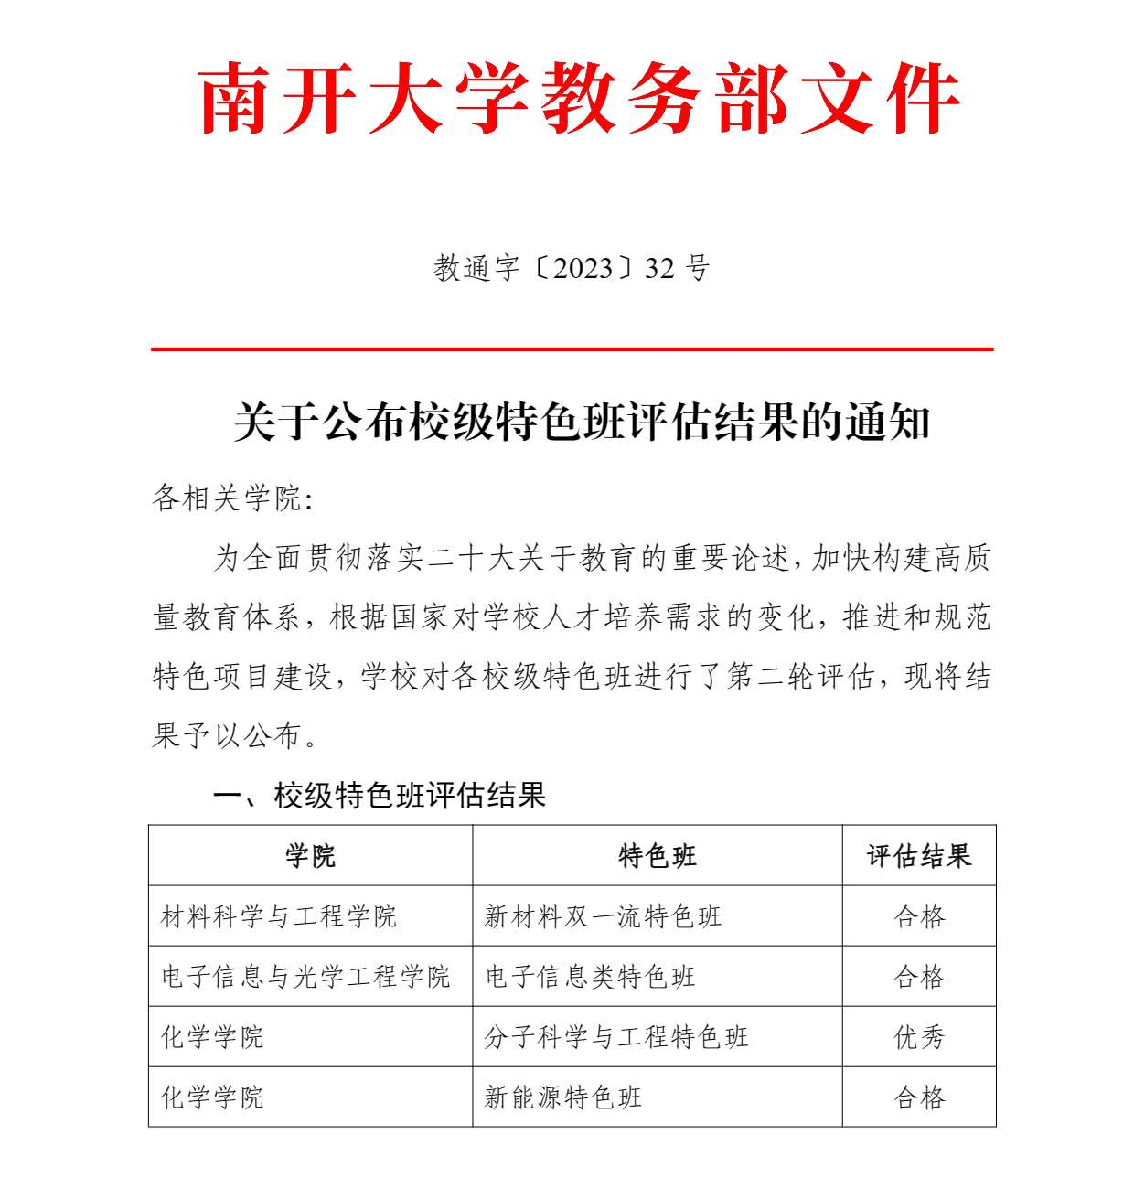

继往开来
2023年，在第二轮特色班评估中，分子科学与工程特色班获评理工类特色班唯一“优秀”。

Slide 17

交流咨询
加入分子科学与工程专业
成为顶天立地人才

